Slide 1
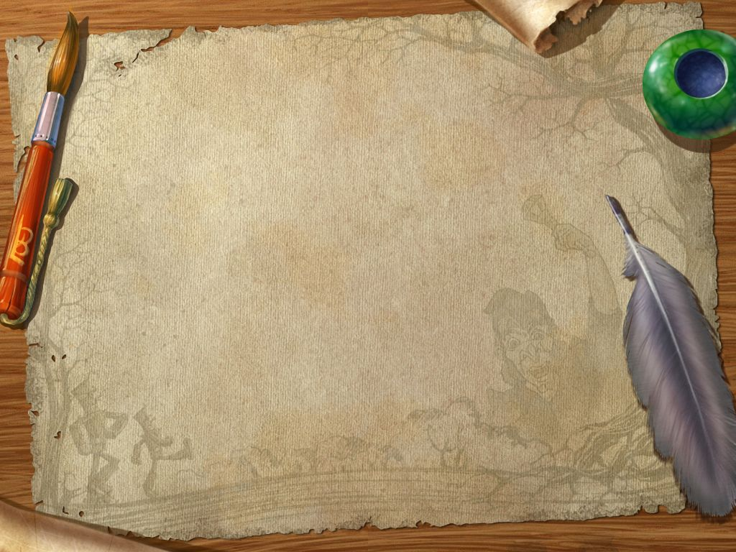
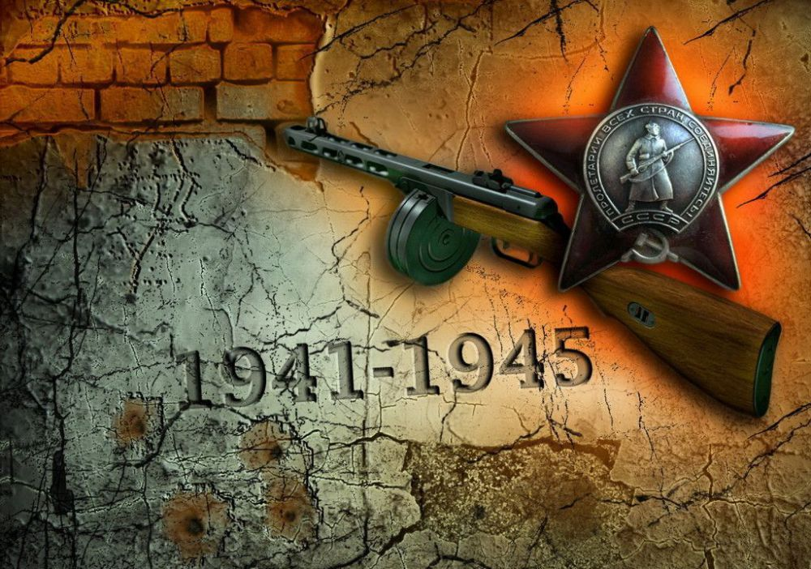
Стенд Памяти героев ВОв
«Никто не забыт, ничто не забыто»
в формировании представлений
у старших дошкольников с ТНР
об истории семьи и своей страны
Составители:
воспитатель Жукова Т.В.
воспитатель Майорова М. М.
учитель-логопед Янкаускайте А. В.

Slide 2
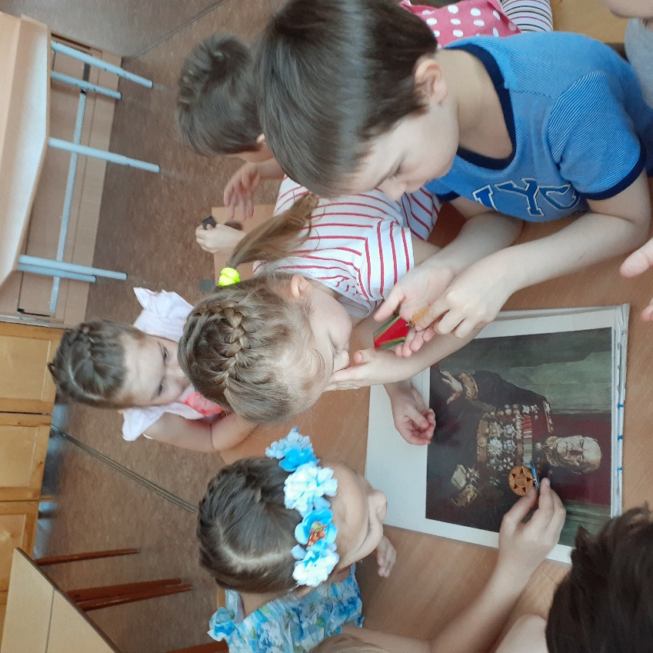
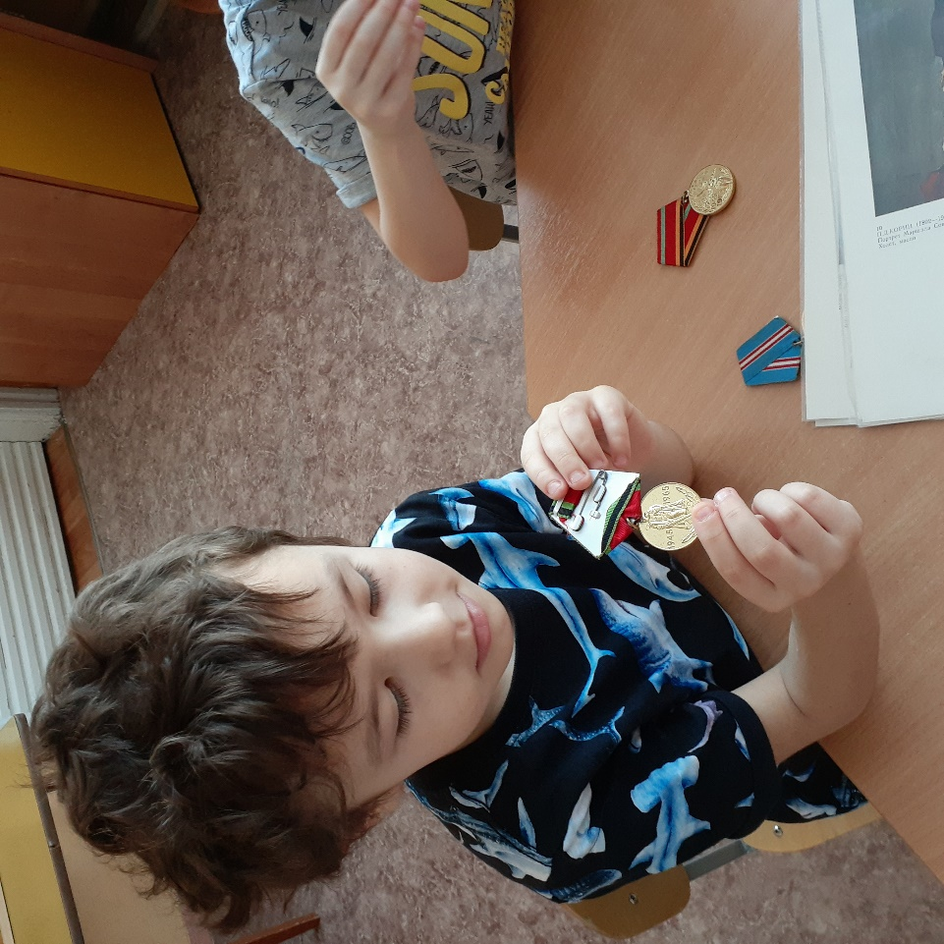
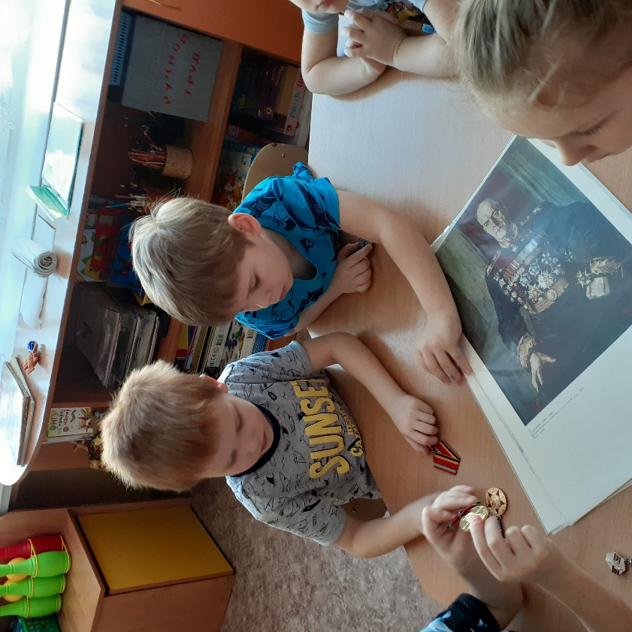
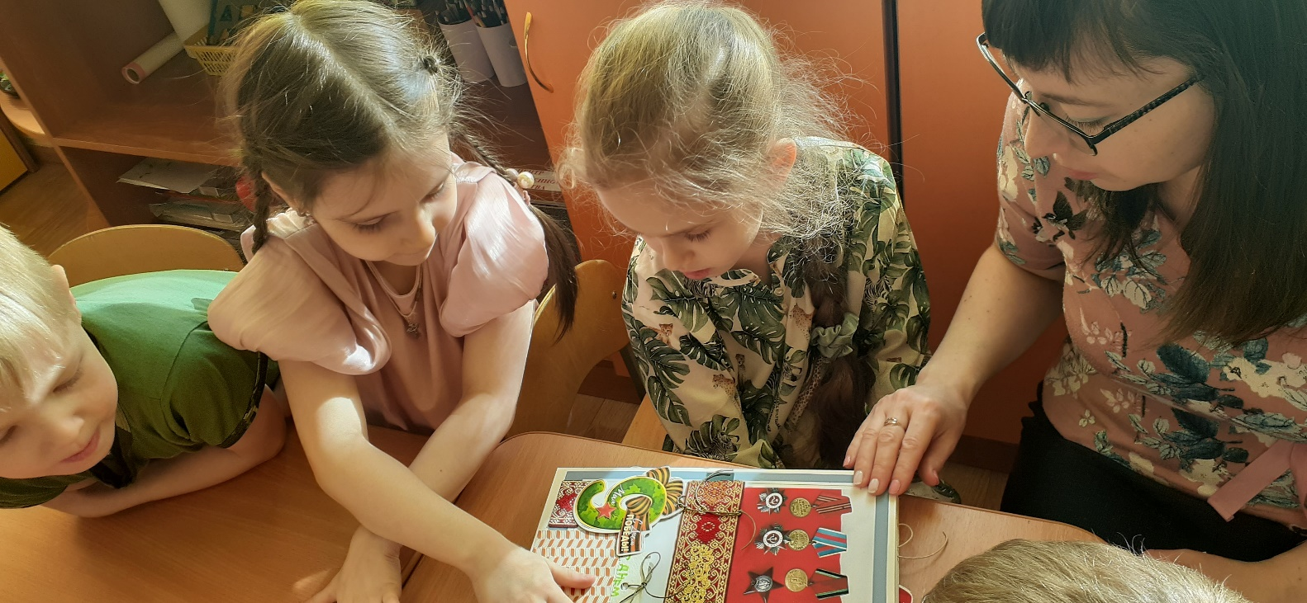

Slide 3
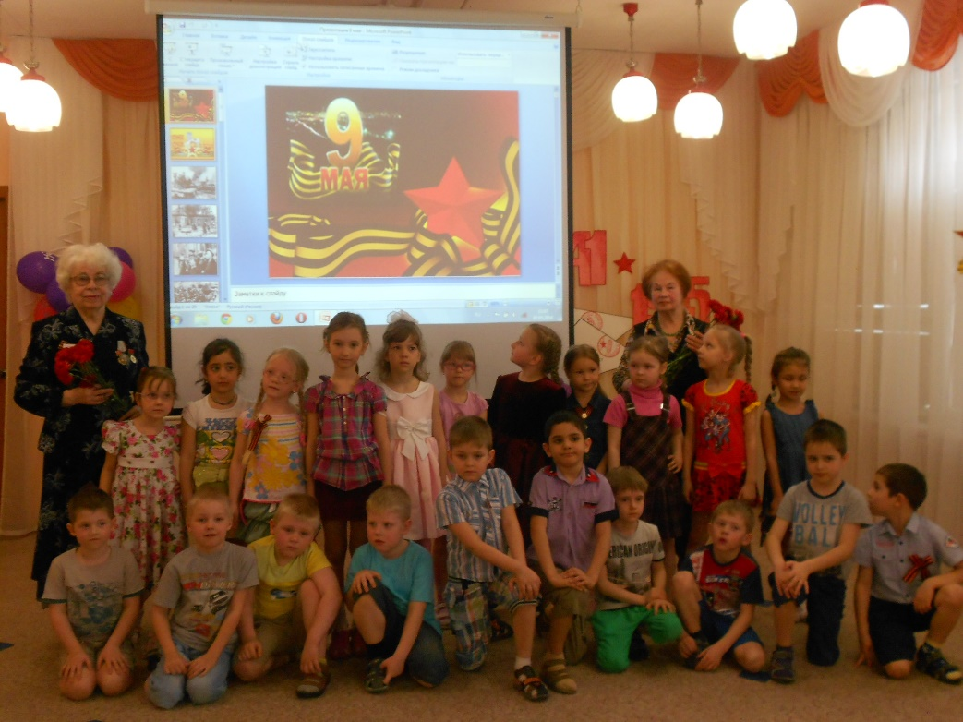
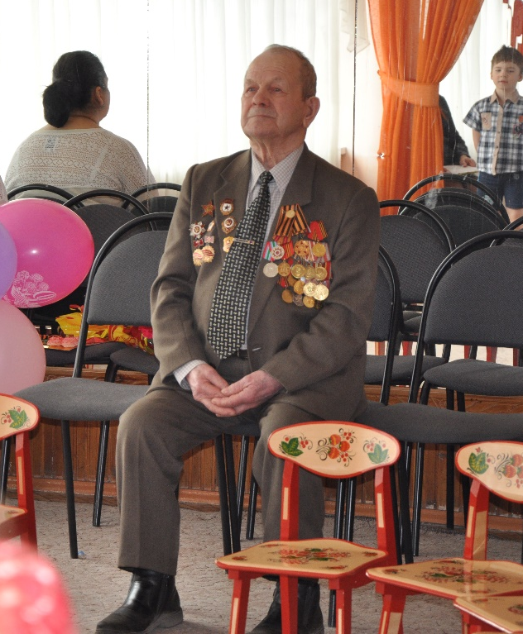
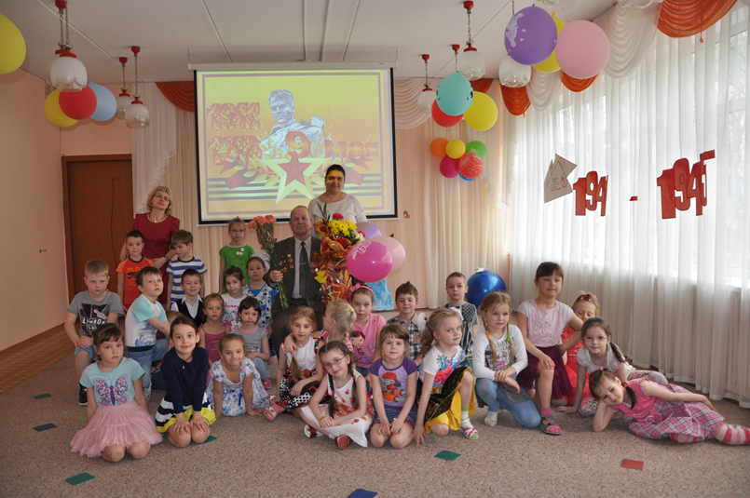
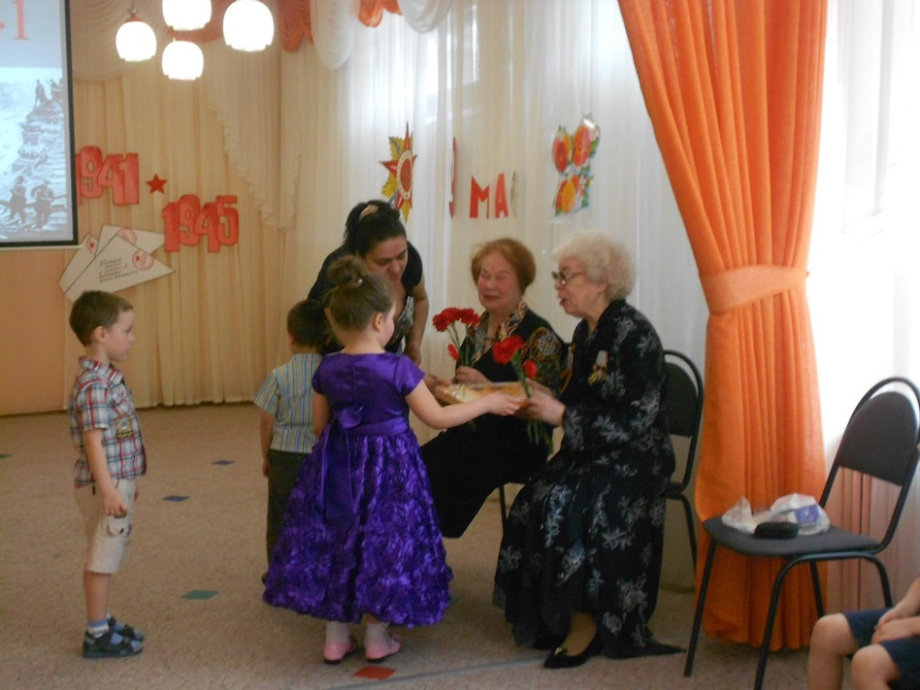

Slide 4
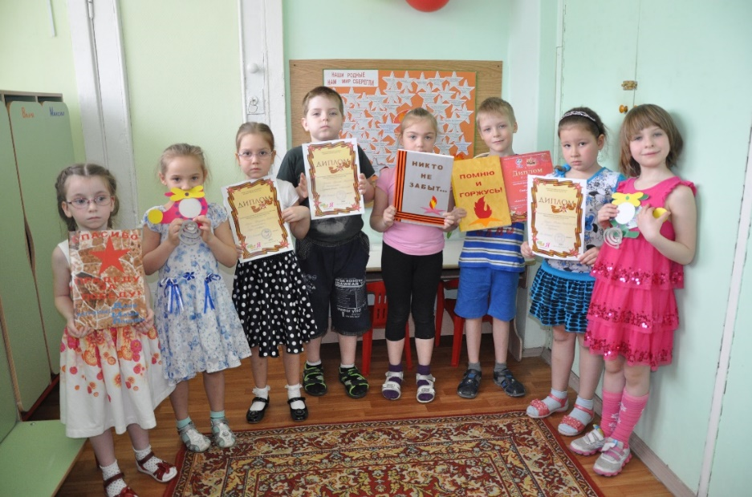
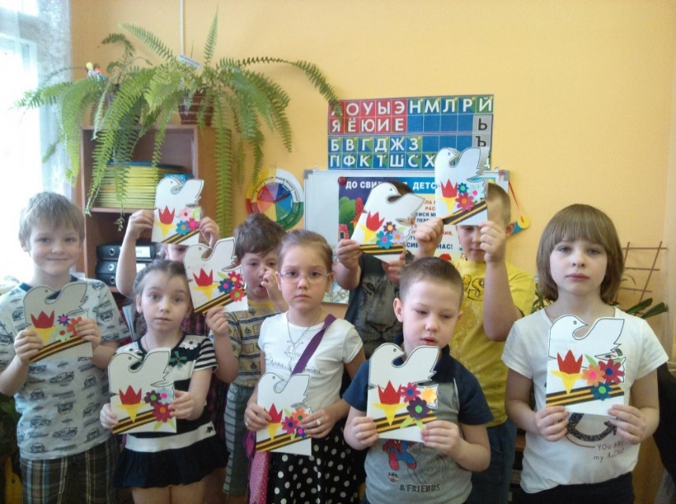
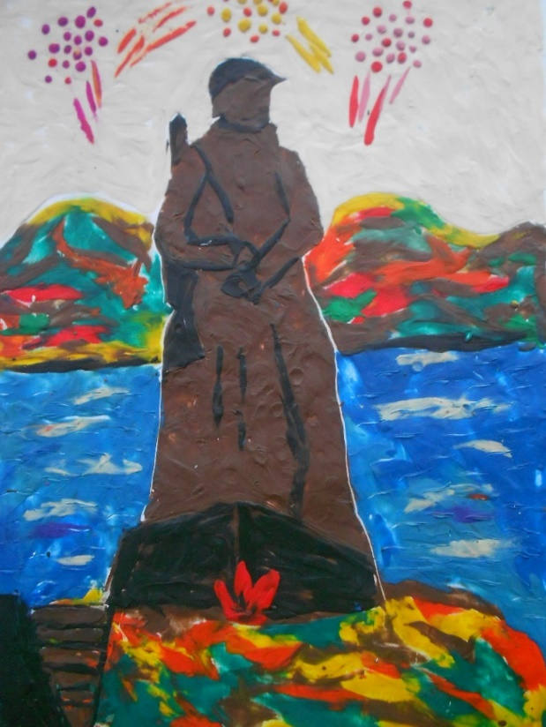
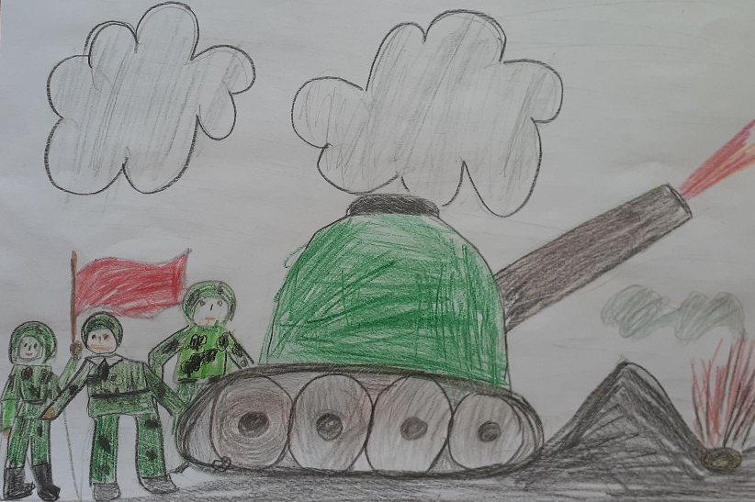
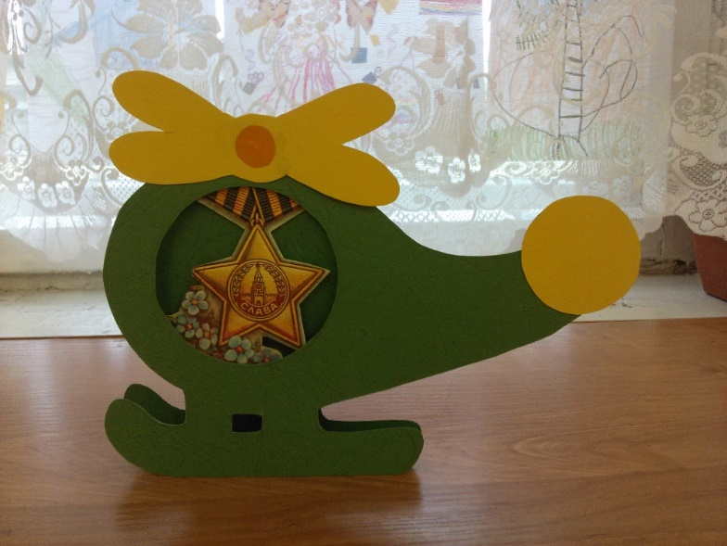
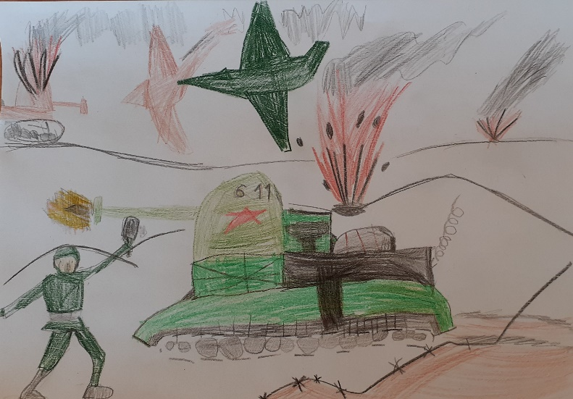

Slide 5
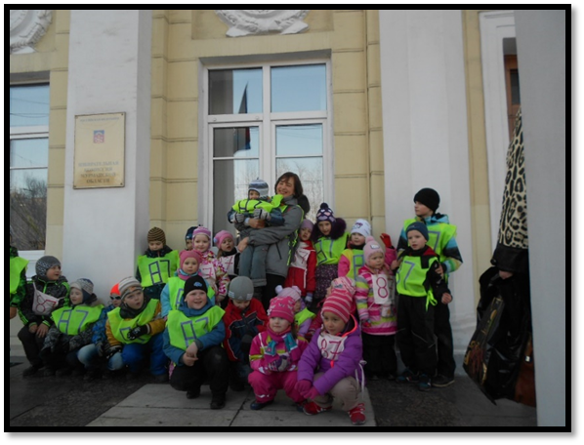
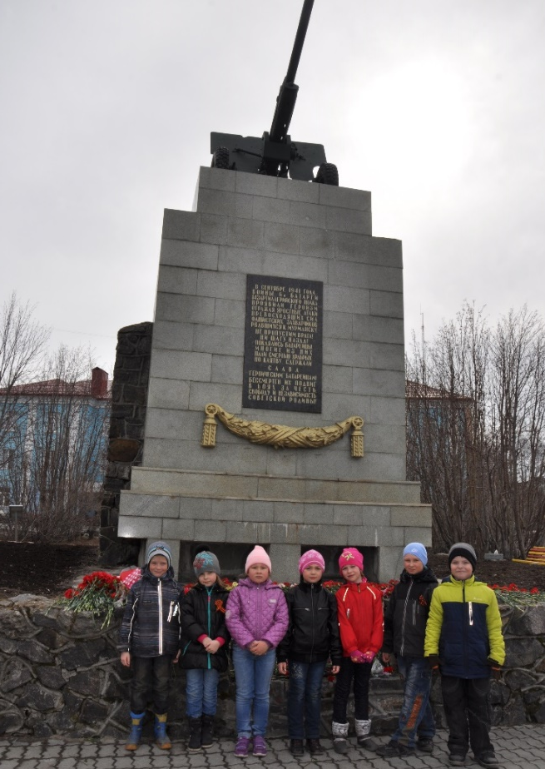
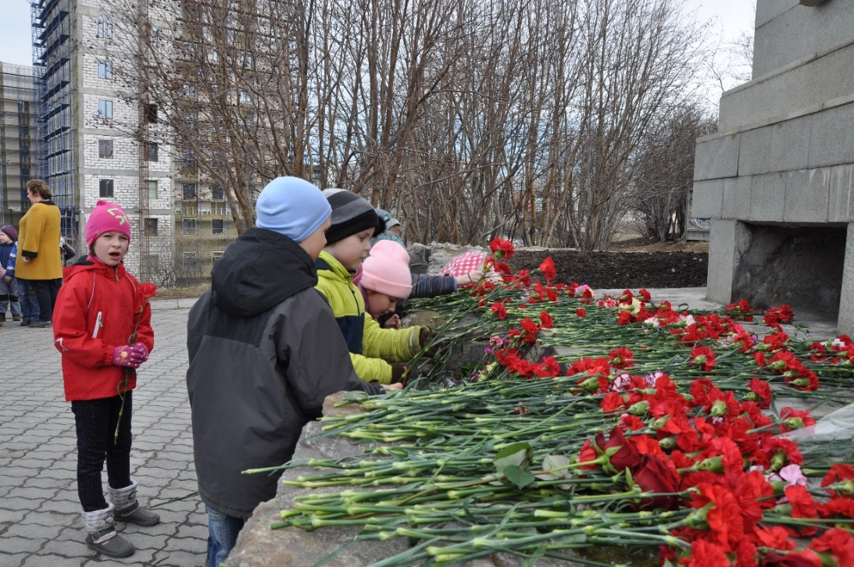
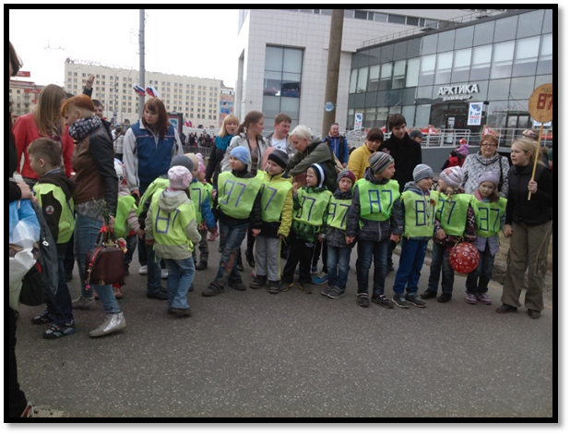

Slide 6
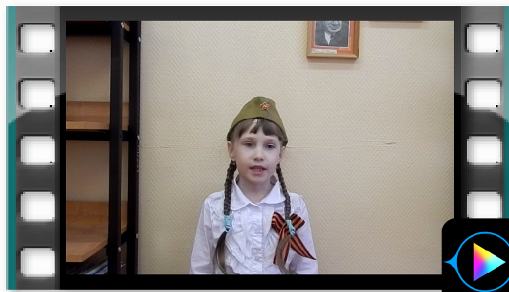

Slide 7
Война она и честная и нет. Честная, потому что наши люди защищали Родину, а нечестная, потому что в ней погибли миллионы людей. Я не хочу чтобы война повторилась. Я хочу, чтобы наши солдаты, которые были на войне жили долго и счастливо. Аня В.
Война — это, когда людям тяжело было жить. Не было мира. Солдаты верили в победу и поэтому наша страна победила. Я боюсь войны, потому что война есть война — её все боятся. Настя П.
В войну было страшно, потому что стреляли в людей, захватывали города. Наши солдаты смелые, добрые, храбрые. Они воевали за нашу землю, защищали нас.
Я хочу пожелать всем людям счастья, мира и добра.
Мы победили, значит войны больше не будет!
Оля
Война очень нехорошая вещь. Из-за неё погибают хорошие люди, теряют друзей. Много людей ушли на войну за нашу Родину и не вернулись назад. Я хочу сказать солдатам большое спасибо за то, что они, не жалея себя, защищали нас!
Егор

Slide 8
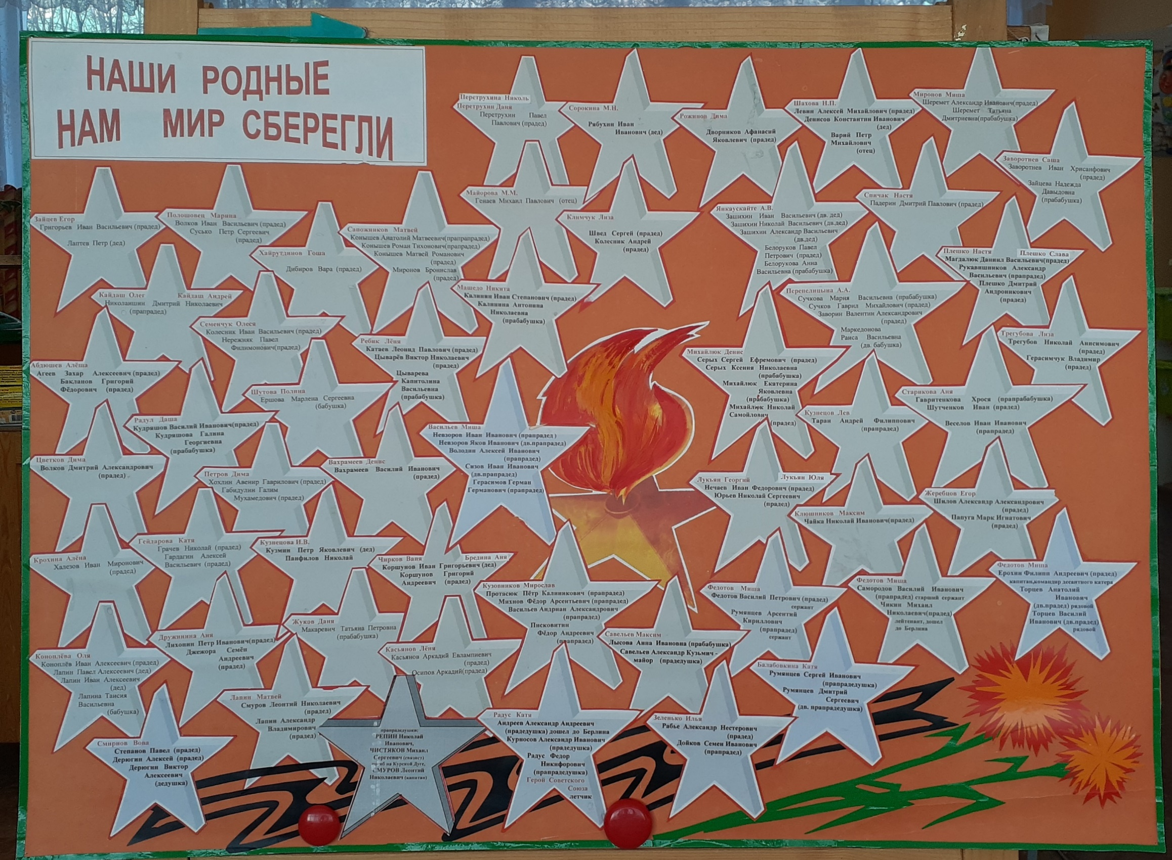

Slide 9
